Slide 1
第2章 微型计算机的硬件系统（二) 2.4~2.5
2.4 Arm Cortex-M4内核的微型计算机芯片实例
2.5 由STM32L431构建的通用嵌入式计算机
Notes:
标题封面

Slide 2
2.4 Arm Cortex-M4内核的微型计算机芯片实例（重点）
这里以STM32L431的MCU为例，简要阐述控制器的硬件最小系统。
2.4.1 STM32L4系列MCU简介
STM32L4的MCU是基于高性能Arm Cortex-M4的32位RISC内核、带FPU处理器的超低功耗微控制器，工作频率高达80 MHz，与所有Arm工具和软件兼容。
芯片资料：
ST. STM32L431xx Datasheet，2018.（简称STM32L431数据手册）
ST. STM32L4xx Reference manual，2018.（简称STM32L系列参考手册）
Notes:
文字说明

Slide 3
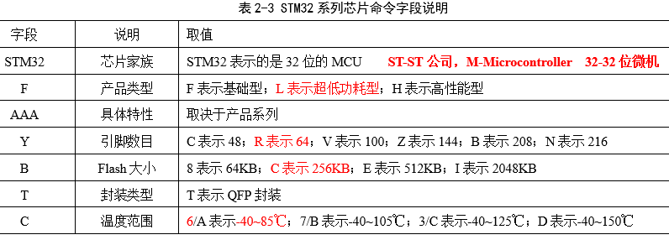
主要了解命名含义，STM32系列的命名格式为：“STM32 F AAA Y B T C”，各字段说明如表2-3所示，本书所使用的芯片型号为STM32L431RCT6。
取自：STM32L431数据手册的“8 Ordering information”
Notes:
文字说明

Slide 4
2.4.2 STM32L4存储映像与中断源
1．STM32L4存储映像
要进行一个MCU芯片软件编程，首先要知道其内部Flash、RAM的大小与地址范围：
STM32L431片内Flash
（1）大小256KB；（2）地址范围：0x0800_0000-0x0803_FFFF，分为128个扇区，每个扇区2KB，扇区为擦除的最小单元。（3）Flash的用途：存放程序代码及常数。
STM32L431片内RAM为静态随机存储SRAM
（1）大小为64KB；（2）地址范围为：0x2000_0000-0x2000_FFFF；（3）片内RAM一般是用来存储全局变量，静态变量，临时变量（堆栈空间）等。
提示：基本记忆方法
其他存储空间：表2-4 STM32L4存储映射表（了解）
提问：SRAM与DRAM的区别？
该芯片启动：硬件上将BOOT0接地，从Flash中程序启动
Notes:
文字说明

Slide 5
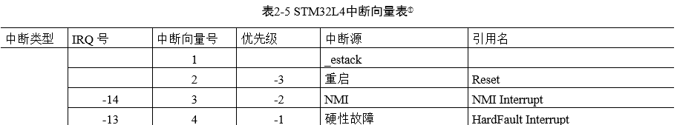
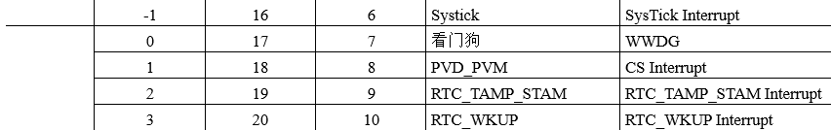
2．STM32L4中断源
学会看中断向量表（书本表2-5 STM32L4中断向量表，该表作为资料以后用），注意该表各字段含义
从该表第一行看出：中断向量表的第1号用于填写启动是堆栈指针SP
从该表第二行看出：中断向量表的第2号用于复位启动
再理解一下内核中断与外部中断的编号方法，就基本OK了
Notes:
文字说明

Slide 6
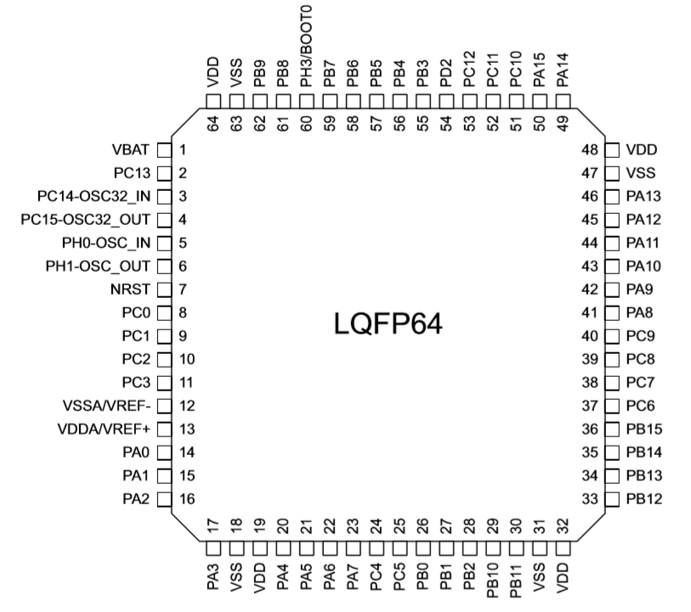
2.4.3 STM32L4的引脚功能
取自：
STM32L431数据手册的
“4 Pinouts and pin description”
Notes:
文字说明

Slide 7
引脚功能如何学？对图、对表（打开..\01-Informaiton\DS11453_STM32L431xx单片机数据手册.pdf，第60页，看其中的LQFP64封装的引脚功能）
一起来这样看：
1．硬件最小系统引脚
硬件最小系统引脚是我们需要为芯片提供服务的引脚，包括电源类引脚，复位引脚，晶振引脚：
（1）找“电源、地”引脚：（19，18）；（32，31）；（48，47）；（64，63）……
思考一下：为什要那么多，又是如何分布的，为什么要这样分布？
（2）找“复位”引脚：7
（3）找“晶振”引脚：3：OSC32_IN (PC14)，4：OSC32_OUT(PC15)
（4）找“SWD接口”引脚：46：PA13(JTMSSWDIO)；49：PA14(JTCKSWCLK)
注意：书中有误，请更正
Notes:
文字说明

Slide 8
2．对外提供服务的引脚
除了需要我们为芯片服务的引脚（硬件最小系统引脚）之外，芯片的其他引脚是为我们提供服务的，也可称之为I/O端口资源类引脚：
（1）一起找A口引脚
（2）一起找B口引脚
……
注意：书中有误，请更正
补充进札记（或习题）：
从..\01-Informaiton\DS11453_STM32L431xx数据手册.pdf，第60页的表中，析出LQFP64封装的引脚功能，列好进札记
至此，基本完成引脚学习过程
Notes:
文字说明

Slide 9
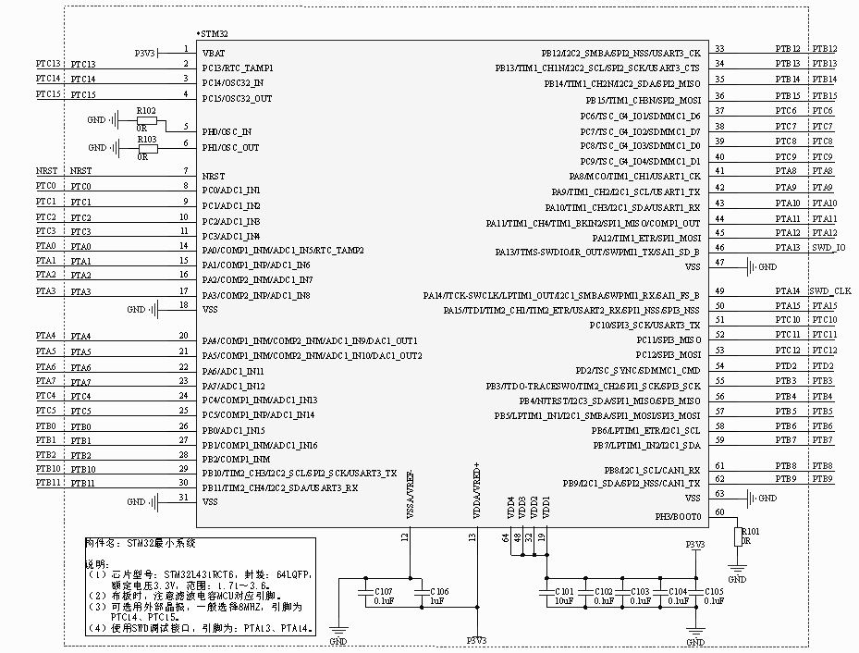
2.4.4 STM32L4硬件最小系统原理图
Notes:
文字说明

Slide 10
如何看这个原理图？
MCU的硬件最小系统是指包括电源，晶振，复位，写入调试器接口等可使内部程序得以运行的、规范的、可复用的核心构件系统。使用一个芯片，必须完全理解其硬件最小系统。当MCU工作不正常时，首先就要查找硬件最小系统中可能出错的元件。一般情况下，MCU的硬件最小系统由电源，晶振及复位等电路组成。芯片要能工作，必须有电源与工作时钟；至于复位电路则提供不掉电情况下MCU重新启动的手段。随着Flash存储器制造技术的发展，大部分芯片提供了在板或在线系统（On System）的写入程序功能，即把空白芯片焊接到电路板上后，再通过写入器把程序下载到芯片中。这样，硬件最小系统应该把写入器的接口电路也包含在其中。基于这个思路，STM32L4芯片的硬件最小系统包括电源电路、复位电路、与写入器相连的SWD接口电路及可选晶振电路。
图2-7给出了STM32L4硬件最小系统原理图。读者需彻底理解该原理图的基本内涵。
Notes:
文字说明

Slide 11
1. 电源及其滤波电路
电路中需要大量的电源类引脚，用来提供足够的电流容量，同时保持芯片电流平衡，所有的电源引脚必须外接适当的滤波电容抑制高频噪音。
为标识系统通电与否，可以增加一个电源指示灯。
需要强调的是，虽然硬件最小系统原理图中（图2-7）的许多滤波电容被画在了一起，但实际布板时，需要各自接到靠近芯片的电源与地之间，才能起到良好的效果。
提问：为什么电容具有滤波作用，电容大小对滤波的影响如何？
Notes:
文字说明

Slide 12
2. 复位电路及复位功能
复位，意味着MCU一切重新开始，其引脚为RESET。若复位引脚有效（低电平），则会引起MCU复位。复位电路原理如下：正常工作时，复位引脚RESET通过一个10K的电阻接到电源正极，所以应为高电平。若按下复位按钮，则RESET引脚接地为低电平，导致芯片复位。若是系统重新上电，芯片内部电路会使RESET引脚拉低，使芯片复位。
从复位时芯片是否处于上电状态来区分，复位可分为冷复位和热复位。芯片从无电状态到上电状态的复位属于冷复位，芯片处于带电状态时的复位叫热复位。冷复位后，MCU内部RAM的内容是随机的。而热复位后，MCU内部RAM的内容会保持复位前的内容，即热复位并不会引起RAM中内容的丢失。
Notes:
文字说明

Slide 13
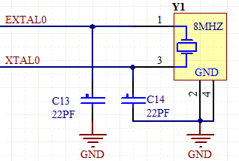
3. 晶振电路
先概述为什么计算机工作需要时钟系统？
再看看如何产生时钟系统？
STM32L4xx芯片可使用内部晶振和外部晶振两种方式为MCU提供工作时钟。
Notes:
文字说明

Slide 14
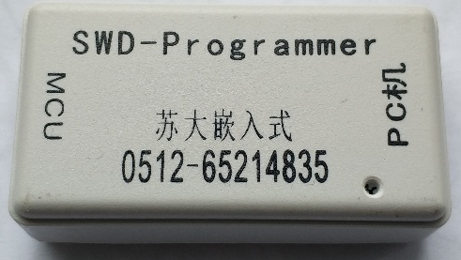
4. SWD接口电路
STM32L4芯片的调试接口SWD是基于CoreSight架构，该架构在限制输出引脚和其他可用资源情况下，提供了最大的灵活性。CoreSight是Arm定义的一个开放体系结构，以使SOC设计人员能够将其他IP内核的调试和跟踪功能添加到CoreSight基础结构中。通过SWD接口可以实现程序下载和调试功能。SWD接口只需两根线，数据输入/输出线（DIO）和时钟线（CLK）。在STM32L4芯片中，DIO为引脚PTA13，CLK为引脚PTA14。可根据实际需要增加地、电源以及复位信号线。
Notes:
文字说明

Slide 15
2.5 由STM32L431构建的通用嵌入式计算机
嵌入式人工智能的重要载体是智能终端，它是微型计算机的重要种类之一，承载着传感器采样、滤波处理、边缘计算、融合计算、嵌入式人工智能算法、通信、控制执行机构等功能。然而，智能终端开发方式存在存在软硬件开发颗粒度低、可移植性弱等问题，芯片生产厂家往往配备一本厚厚的参考手册，少则几百页，多则可达近千页。许多厂家也给出庞大软件开发包（Software Development Kit，SDK），但设计人员需要花许多精力从中析出个体需要。智能终端开发人员通常花费太多的精力在基于芯片级硬件设计及基于寄存器级的底层驱动设计上。
要解决这些问题，必须提高硬件设计颗粒度、软件设计颗粒度及软硬件的可移植性。为此，给出通用嵌入式计算机的概念。
Notes:
文字说明

Slide 16
通用嵌入式计算机的定义。 一个具有特定功能的通用嵌入式计算机（General Embedded Computer，GEC），体现在硬件与软件两个侧面。在硬件上，把MCU硬件最小系统及面向具体应用的共性电路封装成一个整体，为用户提供SOC级芯片的可重用的硬件实体，并按照硬件构件要求进行原理图绘制、文档撰写及硬件测试用例设计。在软件上，把嵌入式软件分为BIOS程序与User程序两部分。BIOS程序先于User程序固化于MCU内的非易失存储器（如Flash）中，启动时，BIOS程序先运行，随后转向User程序。BIOS提供工作时钟及面向知识要素的底层驱动构件，并为User程序提供函数原型级调用接口。与MCU对比，GEC具有硬件直接可测性、用户软件编程快捷性与可移植性三个基本基本特点。
本书以ST的STM32L431为核心构建一种通用嵌入式计算机，命名为AHL-STM32L431，作为微机原理的实验基础。基于GEC概念，软件可移植性得以大幅度提高。本书给出的所有源程序，只要遵循基本命名规范，主程序及中断服务程序均可在Arm Cortex-M系列微处理器间移植。
Notes:
文字说明

Slide 17
Notes:
文字说明

Slide 18
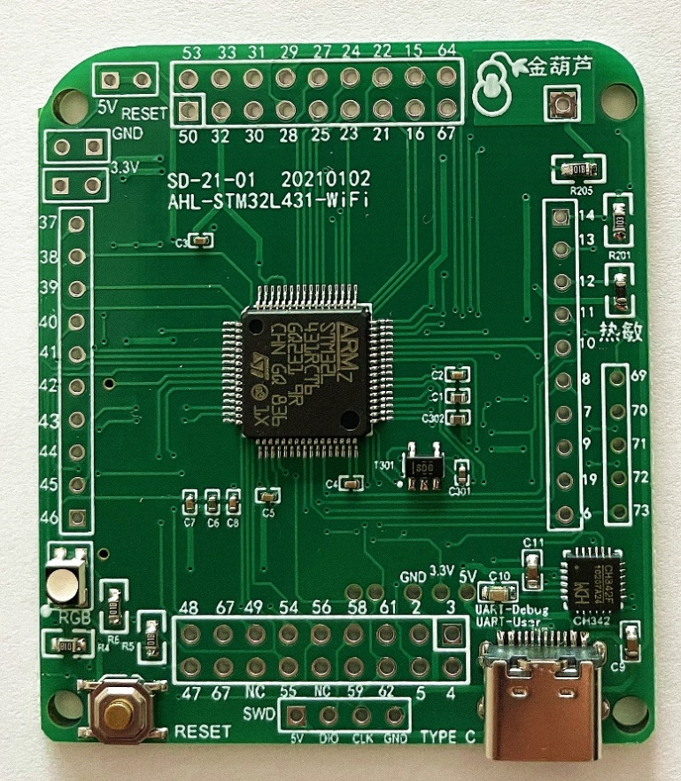
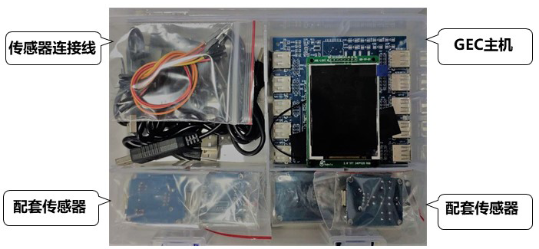
AHL-MCP微机原理实践平台（迷你版及增强版硬件）
Notes:
文字说明

Slide 19
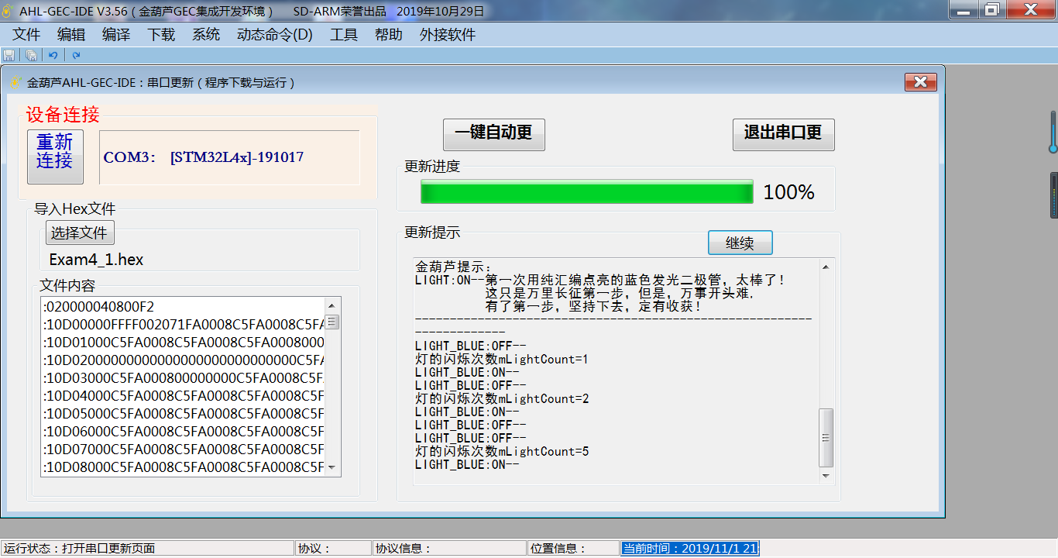
AHL-MCP微机原理实践平台（AHL-GEC-IDE开发环境界面）
开发环境下载：http://sumcu.suda.edu.cn/AHLwGECwIDE/main.htm；两个压缩包展开到一起之后安装
Notes:
文字说明

Slide 20
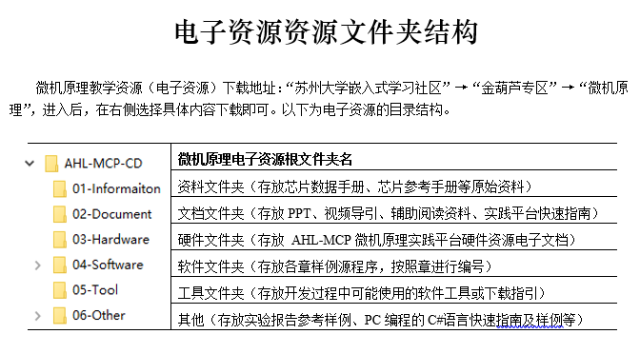
AHL-MCP微机原理实践平台（电子资源目录）
电子资源下载：http://sumcu.suda.edu.cn/wjyl/list.htm
Notes:
文字说明

Slide 21

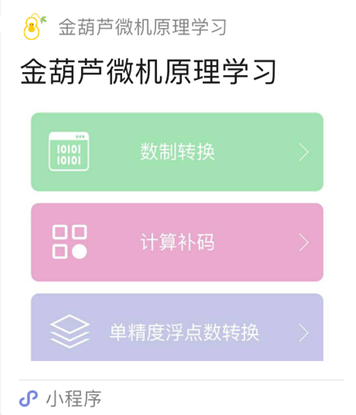
金葫芦微机原理学习——微信小程序
Notes:
文字说明

Slide 22
本次课作业：4~8

